Slide 1
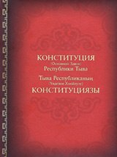
Знание Конституции Республики Тыва гражданами Тувы (по результатам социологических опросов) Докладчик: директор ТИГПИ, канд. ист. наук Март-оол В. Д.

Slide 2
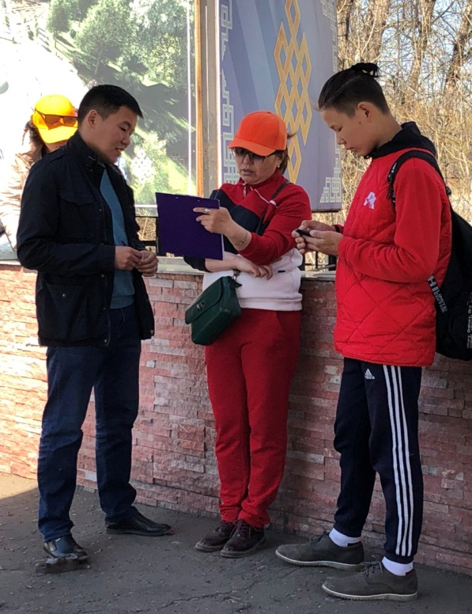
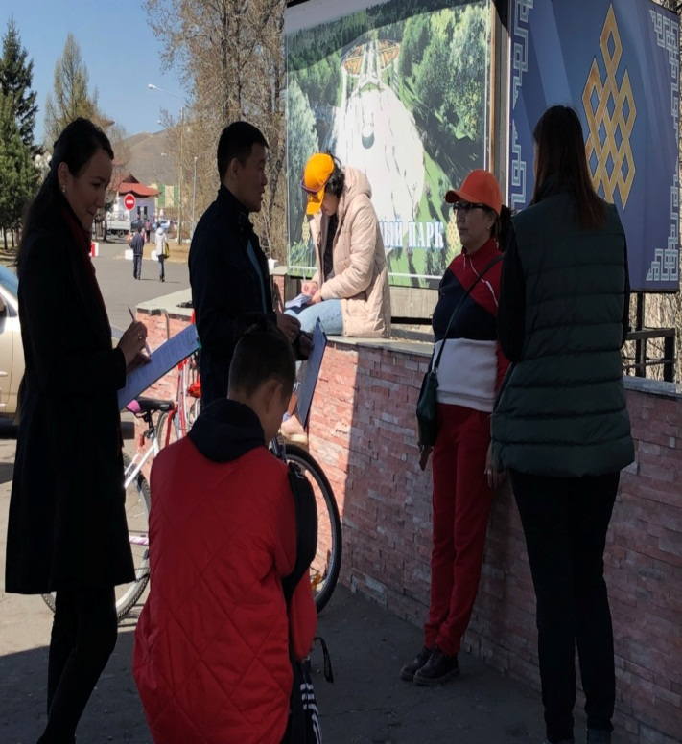
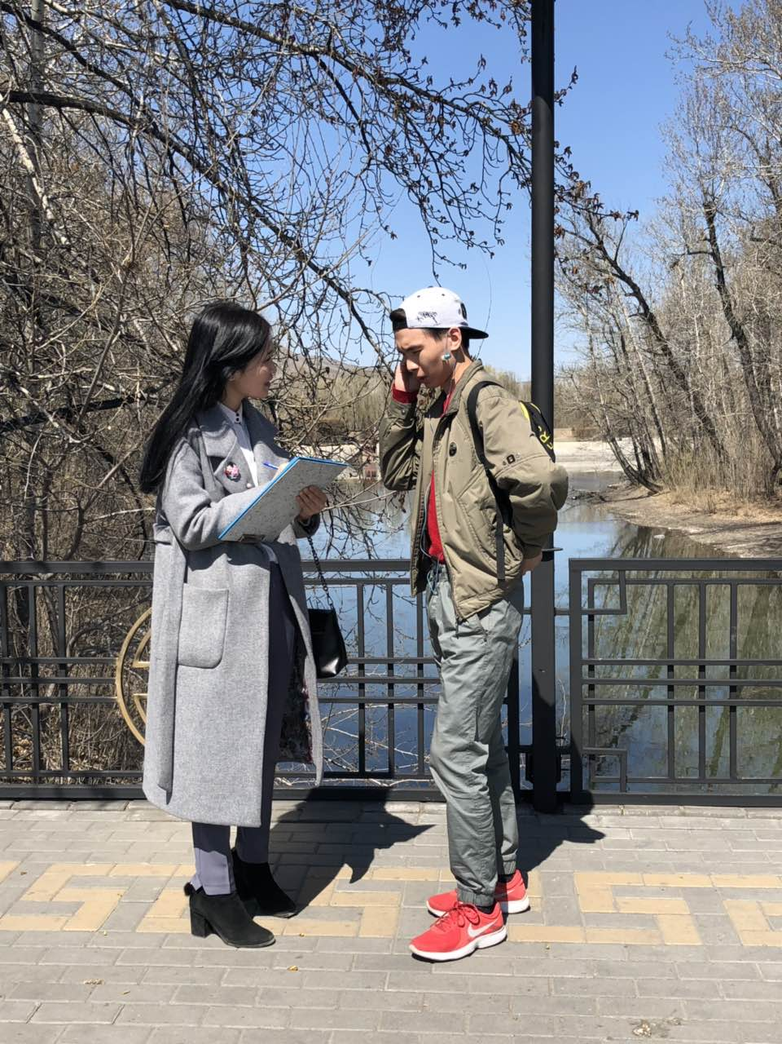
Метод исследования – анкетирование (уличный экспресс-опрос, онлайн-опрос) даты проведения: 4-6 мая 2018 г. (г. Кызыл) 1-4 мая 2019 г. (г. Кызыл) 22 апреля – 2 мая 2022 г. (Республика Тыва)
3

Slide 3
2018 г. Участвовало – 286 человек (население г. Кызыла) Женщины – 57,5% Мужчины – 42,5% Тувинцы – 77,6% Русские – 19,9%
выборочная совокупность
2019 г. Участвовало –
300 человек (население г.Кызыла) Женщины – 63,5% Мужчины – 36,5% Тувинцы – 69,6% Русские – 30,4%
2022 г. Участвовало – 478 человек (население РТ) Женщины-53,7% Мужчины –46,3% Тувинцы – 81,2% Русские – 18,8%
4

Slide 4
«Когда отмечают День Конституции Республики Тыва?»
5

Slide 5
«В каком году принята самая первая Конституция Республики Тыва?»
6

Slide 6
«Вы лично знакомы с содержанием Конституции Республики Тыва, основными её положениями или нет?»
7

Slide 7
«Какую роль сегодня играет Конституция РТ в жизни населения республики?»
8

Slide 8
«Какой орган из нижеперечисленных относится к исполнительной ветви власти, согласно Конституции РТ?»

Slide 9
«Согласно Конституции РТ, сколько депутатов входит в состав Верховного Хурала РТ?»

Slide 10
«В какой главе Конституции РТ изложены гарантии социальной защиты населения?»

Slide 11
«Согласно Конституции РТ, сколько городских округов входит в состав республики?»
5

Slide 12
«Согласно Конституции РТ, решение, принятое на референдуме, является общеобязательным и …»
6

Slide 13
«Согласно Конституции РТ, кто из ниже перечисленных не избирается?»
7

Slide 14
«О чем говорится в статье 1 Конституции РТ?»
8

Slide 15
Заключение По результатам исследований в 2018 г., 2019 г. и 2022 г. можно сделать следующие выводы: 1.Большинство жителей республики (более 80%) осведомлены о том, что 6 мая – день празднования Конституции РТ. 2.Половина респондентов (49%) знает, что первая Конституция Тувы принята в 1921 году. 3. С высшим сводом законов Республики Тыва, в целом знакомо большинство граждан 70% отметили, что имеют общие представления о его основных положениях. Стоит отметить, что в 2022 г. значительно вырос уровень информированности населения в части общих представлений. 4. По мнению большинства опрошенных, Конституция играет значительную роль, поддерживает порядок в республике, определяет права и свободы граждан.
9

Slide 16
СПАСИБО ЗА ВНИМАНИЕ!

